Slide 1
実施者名 （ 会社 担当 連絡先： ） １．事業名 「 」 ２．事業内容 ３．実施規模 参加者 人程度 運営 人 ４．日時（設営撤去時間含む） ２０２２年７月 日（ ） 午前 時 分～ 時 分（設営撤去を除いた実施時間は 時 分～ 時 分） ５．実施場所・設置物 下図のとおり ６．新型コロナウイルス感染症対策 参加者に対して３密回避や手指の消毒、マスク着用などを徹底する。 また、事前申込制にし、参加者名簿を作成するほか、体調不良の場合には 参加を控えてもらうなど、新型コロナウイルス感染症対策を実施する。 詳細は別紙「感染予防対策」のとおり ７．物販 （ ）無 （ ）有 ※販売品目等は別紙「販売品目一覧表」のとおり

Slide 2
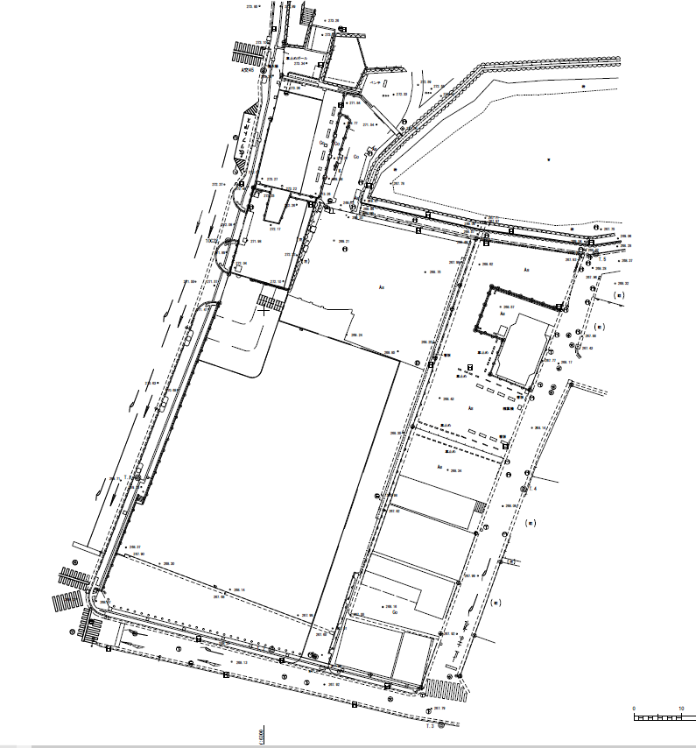
設置物レイアウト
記入用紙
オレンジのエリアは、使用できません。
実施期間中は、公園内タイルの北側でキッチンカーが出店をしている可能性がありますので、ご承知おきください。（青いエリアになります。）
40m
40m

Slide 3
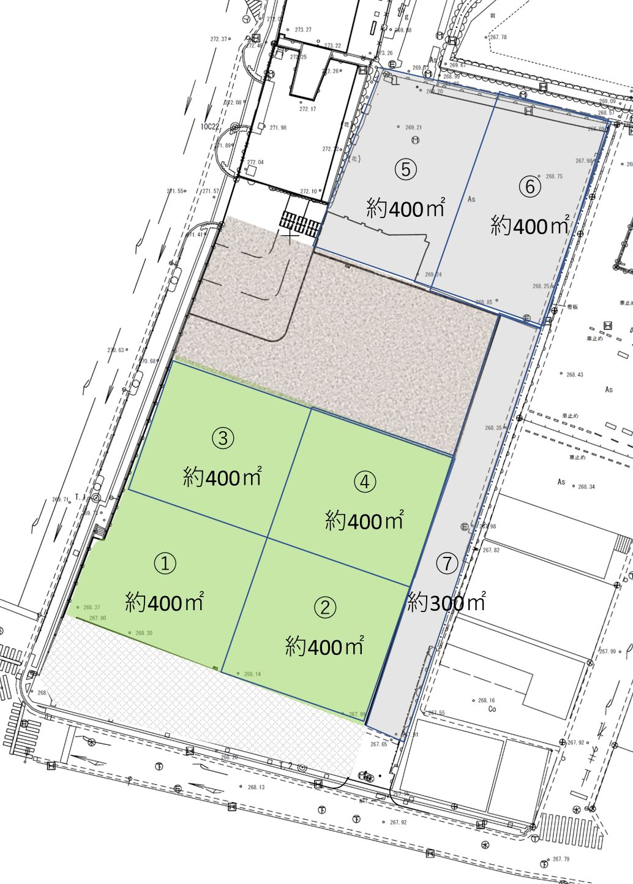
設置物レイアウト 記入用紙（記入例）
【設置物】
屋外用アンプスピーカー：〇〇㎝x〇〇㎝を2台。
実施するイベントで広場に設置する物のレイアウトをご記入ください。
①設置物の設置レイアウトを記入
②設置物のサイズを記入
【使用エリア】
ステージ（〇〇ｍ×〇〇ｍ）
40m
40m
【使用エリア】
テント内にDJ機材を設置
テント 〇〇㎝×〇〇㎝
机 〇〇㎝×〇〇㎝
DJ機材 〇〇㎝×〇〇㎝
【設置物】
〇本のフラッグを設置（フラッグ：直径〇㎝×高さ〇㎝）×〇本
受付台 〇〇㎝×〇〇㎝
モニター台 〇〇㎝×〇〇㎝
モニター〇〇型

